Slide 1
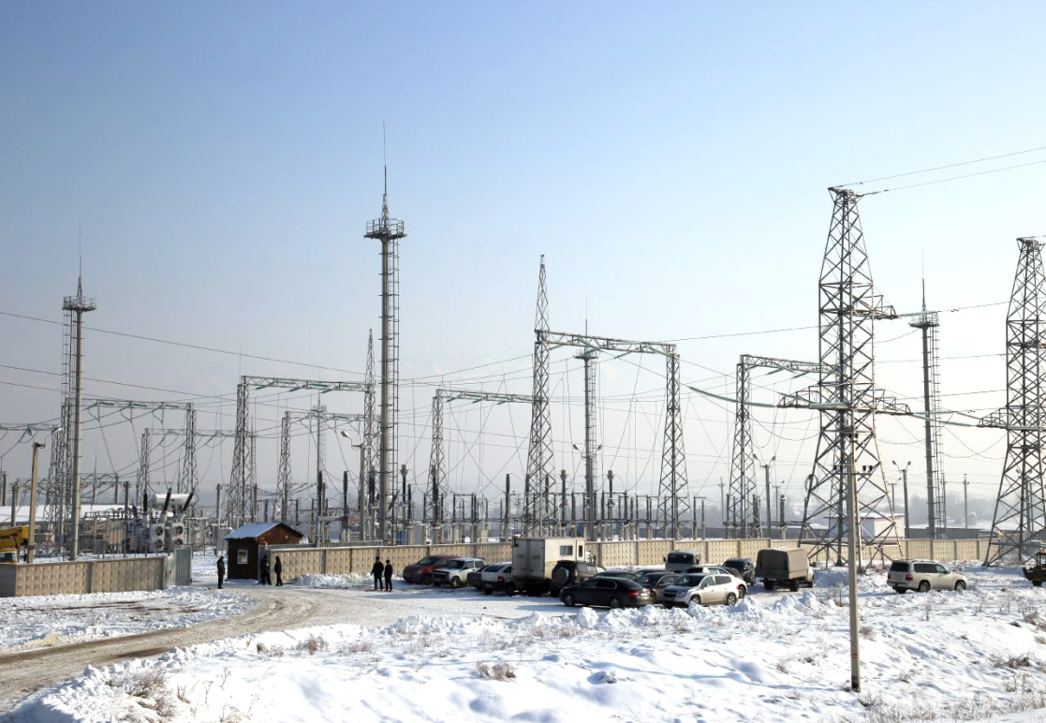


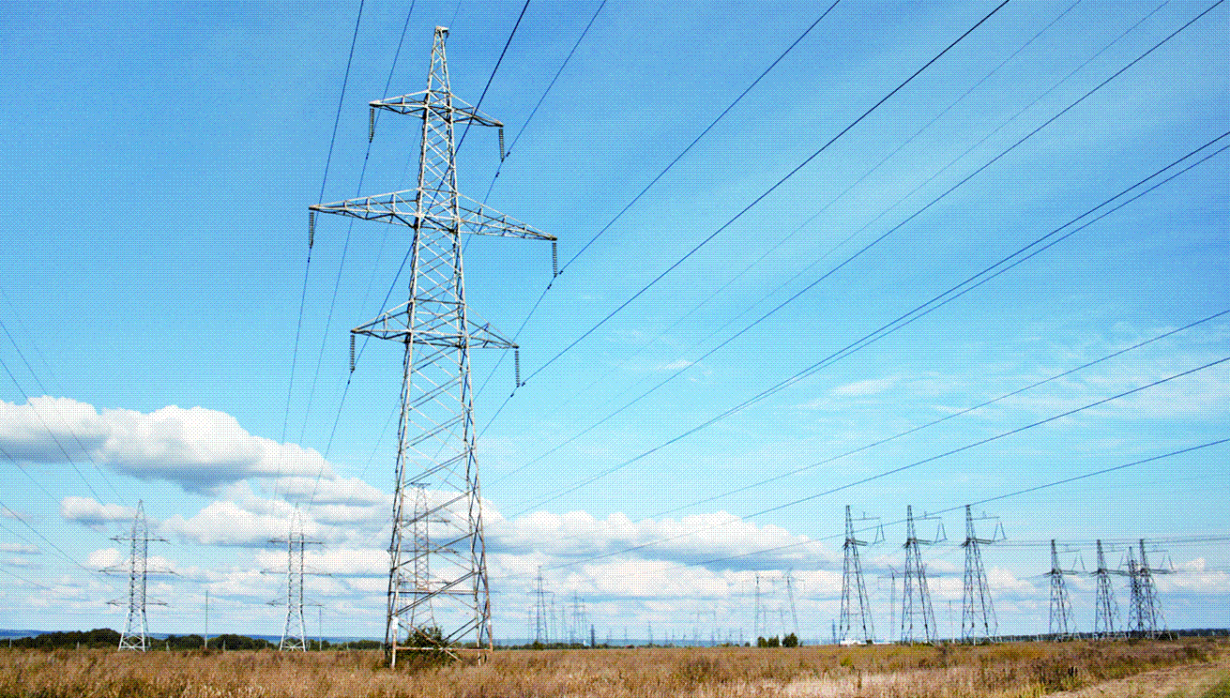
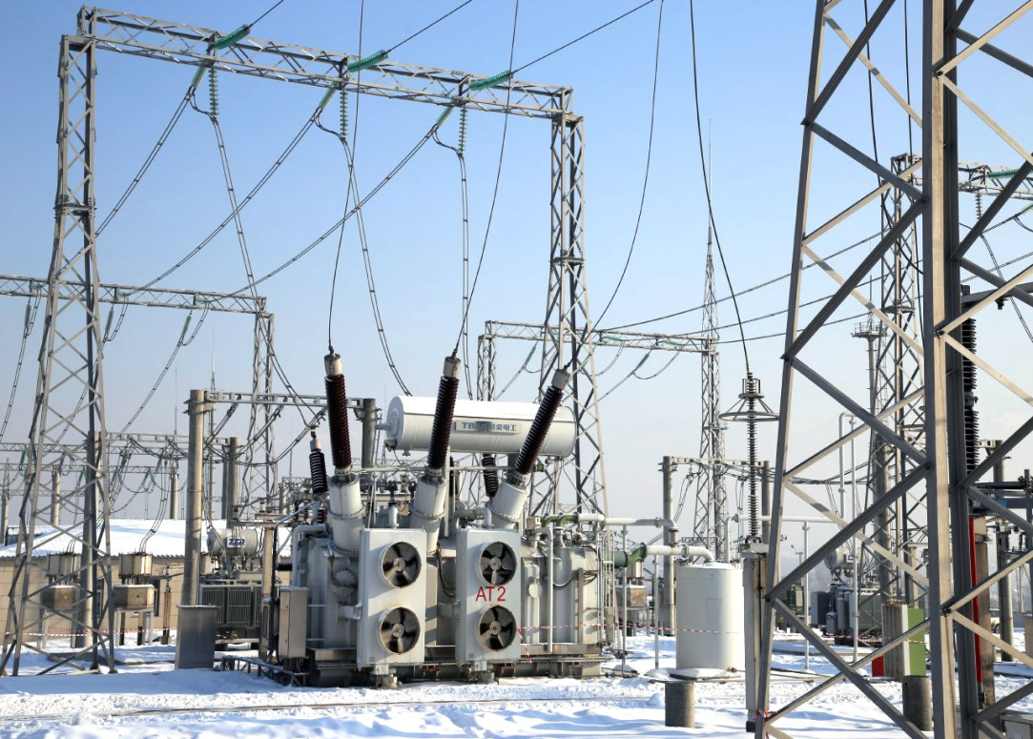
Публичные СЛУШАНИЯ отчета об исполнении утвержденной тарифной сметы, об исполнении утвержденной инвестиционной программы АО «АЛАТАУ ЖАРЫК КОМПАНИЯСЫ»,
ПО УСЛУГЕ - ПЕРЕДАЧА ЭЛЕКТРИЧЕСКОЙ ЭНЕРГИИ
По итогам 2019 ГОДа
АЛМАТЫ – март, 2020г.

Slide 2
I. Общая информация об АО «АЖК»
Сфера деятельности и отраслевая принадлежность
Отрасль – энергетика. АО «АЖК» является региональной электросетевой компанией, осуществляет передачу электрической энергии по городу Алматы и Алматинской области.
Государственное регулирование
АО «АЖК» включено в республиканский раздел Государственного регистра субъектов естественных монополий по виду деятельности – передача и распределение электрической энергии.
Наличие лицензии
Законом РК от 10 июля 2012 года № 36-V «О внесении изменений и дополнений в некоторые законодательные акты РК» исключена обязанность Компании в получении лицензии.
В 2012 году АО «АЖК» успешно сертифицировалась международной компанией «TÜV Thüringen» по интегрированной системе менеджмента и соответствует требованиям общепризнанных международных стандартов:
· ISO 9001:2015 - менеджмент качества;
· ISO 14001:2015 - менеджмент окружающей среды;
·OHSAS 18001:2007 - менеджмент охраны здоровья и обеспечения безопасности труда;
В 2018 году АО «АЖК» успешно ресертифицировалось международной компанией «TÜV NORD» по системе менеджмента качества, менеджмента окружающей среды и менеджмента в области охраны здоровья и безопасности труда, а также системе энергетического менеджмента в соответствии с ISO9001:2015; ISO14001:2015; OHSAS18001:2007; ISO 50001:2011.
ISO 50001:2011 – система энергетического менеджмента.
В 2019 году АО «АЖК» в ходе наблюдательного аудита подтвердила соответствие своей интегрированной системы менеджмента в области качества, менеджмента окружающей среды, энергетического менеджмента и менеджмента в области охраны здоровья и обеспечения безопасности труда всем требованиям, предусмотренными международными стандартами ISO9001; ISO14001; OHSAS18001; ISO50001.
Наличие сертификатов
2

Slide 3

Общая информация об АО «АЖК»
Производственные показатели
АО «АЖК» энергопередающая компания по г.Алматы и Алматинской области, представляет собой основную часть электрических сетей напряжением 220/110/35/6-10/0,4кВ Алматинского энергорегиона.
Обслуживание сетей осуществляется 7-ю РЭС по городу Алматы и 10-ю РЭС по Алматинской области.
ЭПО
(энергопроизводящие)
АО «АлЭС»
выработка
АО «KEGOC»
Системный оператор
№ | Наименование показателя | Ед.изм. | Показатели
1 | Площадь территории обслуживания, по состоянию на 31.12.2019 г. | кв.км. | 102 382
2 | Количество потребителей | ед. | 10/844 234/46*
3 | Общая протяженность линий электропередач, по состоянию на 31.12.2019 г. | км. | 30 271,48
4 | Количество силовых трансформаторов, по состоянию на 31.12.2019 г. | шт. | 8 518
5 | Количество подстанций , ТП и РП, по состоянию на 31.12.2019 г. | шт. | 7 249
6 | Общая мощность силовых трансформаторов РП, по состоянию на 31.12.2019 г. | МВА | 9 691,38
7 | Максимальная нагрузка в электрических сетях, зафиксированная за 2019г. | МВт | 1 491
8 | Объем передачи электрической энергии факт за 2019г. | млн.кВт.ч | 6 961
АО «АЖК»
передача и распределение э/э
ТОО «АЭСбыт»
снабжение
Крупные потребители
Розничные потребители
* Количество потребителей АО «АЖК»/через ТОО «АлматыЭнергоСбыт» - (потребители: промышленные, финансируемые из РБ; из бюджета г.Алматы; областного бюджета; КСК; сельскохозяйственные организации; прочие)/TOO «Samga Development».

Slide 4
II. Информация об Исполнении инвестиционной программы за 2019 год
При плане на 2019 год 13 215 млн.тенге фактическое исполнение Инвестиционной программы составило 11 426 млн.тенге или 86%
млн.тенге
Источники финансирования | 2019
 | план | факт | Исполнение в %
Всего | 13 215 | 11 426 | 86%
Средства ФНБ "Самрук-Қазына" | 519 | - | 0%
Заемные средства | 2 200 | 2 200 | 100%
Собственные средства | 10 497 | 9 226 | 88%
В том числе по проектам:
млн.тенге
Наименование мероприятий | Ед. измерения | План | Факт | % исполнения
Реконструкция распределительных электрических сетей | млн. тенге | 9 841 | 8 756 | 89%
Строительство, Реконструкция ЛЭП | млн. тенге | 1 218 | 595 | 49%
Строительство, Реконструкция ПС | млн. тенге | 467 | 447 | 96%
Внедрение SCADA, АСКУЭ | млн. тенге | 263 | 263 | 100%
Прочие затраты на ремонт производственных активов и прочих основных средств, непосредственно участвующих в процессе производственной деятельности, приобретение основных средств и нематериальных активов | млн. тенге | 385 | 302 | 78%
Капитализированные проценты | млн. тенге | 178 | 193 | 108%
Капитальный ремонт электрических сетей и оборудования | млн. тенге | 864 | 871 | 101%
ИТОГО | млн. тенге | 13 215 | 11 426 | 86%
Неполное исполнение за счет собственных средств связано со снижением объемов передачи электроэнергии, по независящим от АО «АЖК» причинам, повлекшие недополучение средств, предусмотренных в утвержденной тарифной смете на реализацию утвержденной инвестиционной программы
Информация согласно форме 1 Приложения 5 Правил осуществления деятельности субъектами естественных монополии от 13.08.2019г. №73 представлена на отдельном файле
4

Slide 5
III. Информация об исполнении утвержденной Тарифной сметы по итогам 2019г.
№ п/п | Наименование показателей | Ед. изм. | 2019г. |  | откл. | Причины отклонений
 |  |  | Утв. | Факт | %
I | Всего затрат | млн. тенге | 34 396 | 33 905 | -1,4% | В пределах утвержденной тарифной сметы
II | Прибыль | млн. тенге | 6 171 | 4 122 | -33,2% | По итогам 2019 года АО «АЖК» недополучило доход в размере 2 539 млн. тенге или -6,3%, в том числе за счет снижения объемов передачи э/э по независящим от АО «АЖК» причинам - 1 355 млн.тенге и действия временного компенсирующего тарифа за период январь по июль т.г. в размере 1 185 млн. тенге. Соответственно недополучение дохода привело к снижению прибыли в ТС на 2 048 млн. тенге или -33,2%.
III | Всего доходов | млн. тенге | 40 567 | 38 028 | -6,3% | Данное снижение дохода в связи со снижением потребления электрической энергии и действия временного компенсирующего тарифа с января по июль т.г.
IV | Объем оказываемых услуг (товаров, работ) | млн.кВтч | 7 199 | 6 961 | -3,3% | В пределах утвержденной тарифной сметы
V | Нормативные технические потери | % | 13,84 | 13,84 | 0,0% | В пределах утвержденной тарифной сметы
 |  | млн.кВтч | 1 159 | 1 101 | -5,0% | В пределах утвержденной тарифной сметы
VI | Тариф (без НДС) | тенге/кВтч | 5,63 | 5,46 | -3,1% | Средний фактический тариф по итогам года сложился в размере 5,46 тенге/кВтч (без НДС). В течение 2019г. АО "АЖК" оказывало регулируемый вид услуги по следующим тарифам: с 01.01.2019г.-31.07.2019г. - 5,34 тенге/кВтч (без НДС); с 01.08.2019г.-31.12.2019г. - 5,63 тенге/кВтч (без НДС).
Информация согласно форме 2 Приложения 5 Правил осуществления деятельности субъектами естественных монополий от 13 августа 2019 года № 73 представлена на отдельном файле

Slide 6
IV. Об Основных финансово – экономических показателях деятельности по итогам 2019г.
млн.тенге
Выручка | Cебест. реализ. услуг | Валовая прибыль | Финан. и прочие доходы | Общие адм.,прочие и фин. расходы | Прибыль (после налогооблажения)
38 167 | 32 543 | 5 624 | 1 071 | 3 015 | 2 719

Slide 7
V. ОБ ОБЪЕМАХ ПРЕДОСТАВЛЕННЫХ РЕГУЛИРУЕМЫХ УСЛУГ
-1,63%
-3,30%
-0,01%
-1,54%
-1,35%
-6,15%
%
Процент прироста/снижения объемов передачи к утвержденным объемам передачи
№ | Показатели | за 2019г. | доля от общего объема
 |  | Факт
 |  | млн.кВтч
 | Оказание услуг по передаче электрической энергии | 6 961 | %
1 | ТОО "АЭСбыт" | 6 219 | 89,34%
2 | ТОО "Samga Development" | 451 | 6,48%
3 | ГКП на ПХВ "Алматы Су" УЭиИР г.Алматы | 149 | 2,14%
4 | АО "АлЭС" | 66 | 0,95%
5 | АО "МаА" | 40 | 0,57%
6 | ТОО "КазФерроСталь" | 27,9 | 0,401%
7 | АМЭС АО "KEGOC" | 1,0 | 0,01%
8 | АО "МГЭС" | 3,4 | 0,05%
9 | АО "НК КТЖ" | 3,1 | 0,04%

Slide 8
VI. О проводимой работе с потребителями регулируемых услуг
Основная цель в работе с потребителями регулируемых услуг (товаров, работ):
Качественное и бесперебойное предоставление услуг по передаче и распределению электрической энергии и повышение удовлетворенности потребителей качеством предоставляемых услуг;
Своевременное и качественное заключение договоров на оптовом и розничном рынках электрической энергии;
Контроль за выполнением суточного диспетчерского графика производства/потребления электрической энергии в пределах границ Алматинского энергоузла;
Предоставление мощностей потребителям, в запрашиваемых объемах (выдача технических условий);
В рамках упрощения процедуры подключения к сетям для потребителей внедрена программа по переводу в онлайн режим процедуры «получения технических условий». На сайте www.azhk.kz разработан раздел «Подключение к сетям электроснабжения» в котором доступна вся информация по процедуре технологического присоединения к электрическим сетям, реализована возможность подачи заявлений и получения подготовленных технических условий («Получение технических условий» посредством электронной-цифровой подписи) и возможность удаленной подачи уведомления о выполнении ТУ ( «Подать уведомление о выполнении ТУ»)

Slide 9
VII. О перспективах деятельности:
1.1. Инвестиционная программа АО «АЖК» на 2020 год.
Капитальные вложения на 2020 год в рамках утвержденной Инвестиционной программы АО «АЖК» на 2016-2020 годы
млн.тенге
Источники финансирования | 2020
Всего | 11 715
Средства Госбюджета | -
Средства ФНБ "Самрук-Қазына"
Заемные средства | 2 400
Собственные средства | 9 315
Основные мероприятия:
Строительство новых подстанций;
Реконструкция существующих подстанций;
Строительство новых линий электропередач 110 кВ;
Перевод сетей 6 кВ на напряжение 10 кВ;
Реконструкция электрических сетей 10-6/0,4кВ с заменой на самонесущий изолированный провод (СИП);
Приобретение основных средств;
Создание (построение) системы АСКУЭ.
Объем капитальных вложений
млн.тенге
Наименование | 2020 год
Реконструкция распределительных электрических сетей | 4 200
Строительство, Реконструкция ЛЭП | 338
Строительство, Реконструкция ПС | 3 780
Внедрение SCADA, АСКУЭ | 2 858
Прочие затраты на ремонт производственных активов и прочих основных средств, непосредственно участвующих в процессе производственной деятельности | 195
Приобретение ОС | 343
Итого | 11 715
9

Slide 10
1.2. Возможное изменение тарифов. Тарифная политика на 2020г.
Утвержденный тариф на регулируемую услугу на 2020г.
Уполномоченным органом для АО «АЖК» на 2020г. утвержден предельный уровень тарифа -
5,95 тенге/кВтч. (без НДС).
Согласно НПА, регулирующих деятельность субъектов естественной монополии, во второй половине 2020 года АО «АЖК» планирует подать заявку на утверждение тарифа на следующий период, на 2021-2025гг.
Возможные изменения тарифов до истечения его срока деятельности, для АО «АЖК» в 2020г.:
изменение стоимости стратегических товаров и (или) подлежащих государственному регулированию тарифов (цен) на транспортировку стратегических товаров;
объявление чрезвычайной ситуации в соответствии с законодательством Республики Казахстан;
изменение ставок налогов и других обязательных платежей в бюджет в соответствии с налоговым законодательством Республики Казахстан;
увеличение объемов предоставляемых регулируемых услуг;
изменение утвержденной инвестиционной программы в связи с реализацией государственных программ;
Также, в следующих случаях осуществляется снижение тарифа на предоставляемые регулируемые услуги субъекта:
увеличение объемов предоставляемых субъектом регулируемых услуг;
сокращение фактических затрат, предусмотренных утвержденной ведомством уполномоченного органа тарифной сметой субъекта;
получение значительных доходов от видов деятельности, не относящейся к регулируемым услугам, осуществляемых субъектами в соответствии с законодательством Республики Казахстан о естественных монополиях;
соответствующего изменения налогового законодательства Республики Казахстан;
изменение инвестиционной программы в сторону уменьшения ее суммы.
10

Slide 11
Спасибо за внимание !
11

